Slide 1
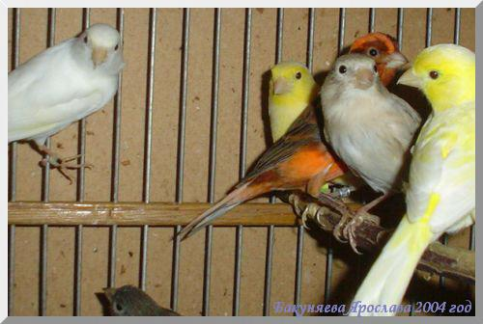
Канарейка
Автор презентации учитель начальных классов
МБОУ «Бородинская СОШ»
Николаева Елена Рудольфовна

Slide 2
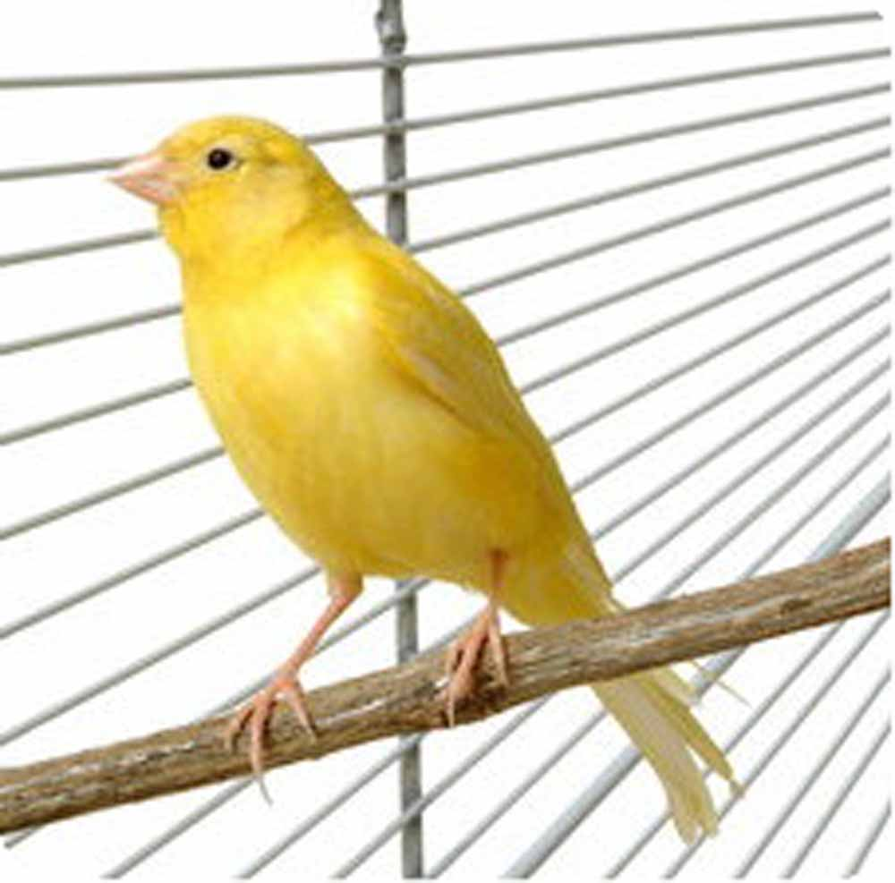
Канарейки
Канарейки – одни из самых музыкальных и неприхотливых домашних птиц.
Длина тела комнатной канарейки составляет 12-14 см. Дикий вид несколько меньше домашней формы (12—13 см длиной) и сильно отличается от неё по окраске. Самец сверху зелёного цвета с чёрными продольными черточками, верхняя часть головы, горло и надхвостье жёлто-зелёные, цвет груди кзади переходит в жёлтый, брюхо белое. Окрас самки бледнее, благодаря сероватым каёмкам перьев, спина её буро-серая с чёрными чёрточками. Неволя сильно изменила канарейку, и её окраска стала одноцветной жёлтой. Помесь дикой канарейки с домашней очень красива, она окрашена смесью зелёного цвета с жёлтым.

Slide 3
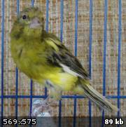
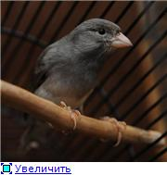
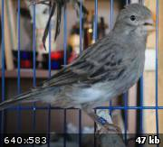
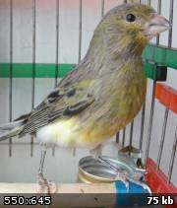
Канарейка. Самец. Самка.

Slide 4
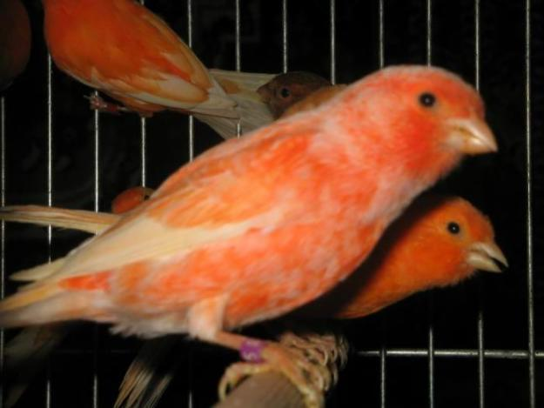
Содержание канареек
Канарейка легко приручается, вполне доверчива, поддается «воспитанию» и успешно размножается в домашних условиях. Канарейки могут жить в домашних условиях 15-18 лет, содержат их в клетках и вольерах.

Slide 5
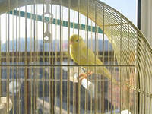
Клетка
Величина клетки 30-35 см в длину, 20- 22 см в ширину, высота 27-29 см.
Дверка в клетке должна располагаться сбоку.
Кормушки можно ставить на дно клетки.
Канарейки любят купаться. Купание очищает кожу и укрепляет оперение. Вода для купания должна быть комнатной температуры.
Клетку располагают в хорошо освещенном месте, но не на солнце, не на окне и не на сквозняке.

Slide 6
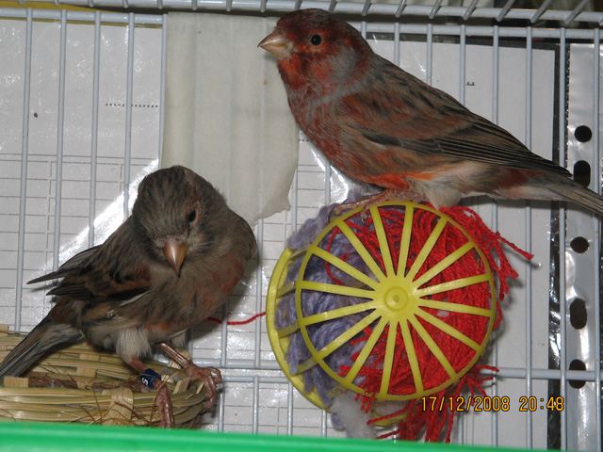
Кормление канареек
Кормление канареек не представляет больших трудностей. Основным кормом является зерносмесь.
Для того чтобы канарейки поедали весь предложенный им корм, а не выбирали особенно любимые компоненты и при этом не жирели, нужно строго соблюдать его суточную норму.
В среднем на одну птицу полагается ежедневно по 1-1,5 чайной ложки с горкой зерносмеси.
Из зеленых кормов канарейкам нужно давать: морковь, болгарский перец – парику, капусту, салат, листья шпината, сельдерея и одуванчика, петрушку, яблоки, груши и клубнику.

Slide 7
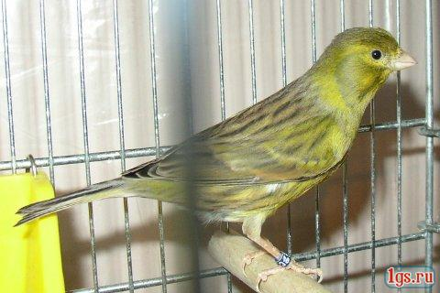
Разведение канареек
Лучшее время для спаривания и разведения птенцов в наших условиях — весна (март, апрель, май).
Чтобы самка могла спокойно строить гнездо, ей нужно подложить в клетку собранные в клубочек кусочки нарезанных хлопчатобумажных или льняных ниток размером 2-3 см

Slide 8
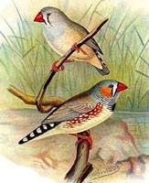
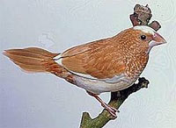
Зебровая и японская амадина
считается одной из самых любимых комнатных птиц, появилась она в Европе позже японской
может быть рекомендована для содержания начинающим любителям птиц, содержат в клетках эту маленькую птичку уже более 400 лет.

Slide 9
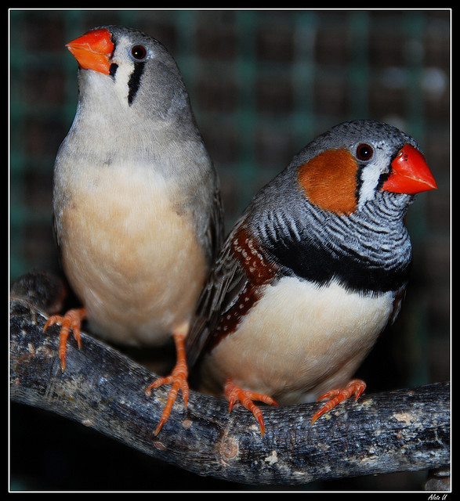
Зебровая амадина
это небольшая, около 11 см длиной, очень красивая и неприхотливая птица. Оперение у этой амадины яркое: голова, шея и спина пепельно-серые; в области ушей и щек выделяется оранжево-красное пятно. Низ груди и брюшко белые с желтоватым оттенком. Самец
Самка окрашена скромнее: пепельно-серая, спереди на голове черные полоски.

Slide 10
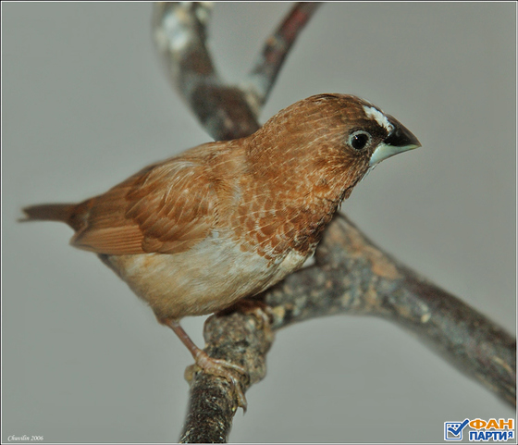
Японская амадина
Эта небольшая птичка имеет скромное по окраске оперение . Оперение самца и самки одинакового цвета и окраски. Различают их по песне, которая похожа на шипение или шепот.

Slide 11
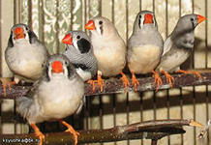
Содержание и уход за амадинами
Птиц для разведения лучше покупать в возрасте не старше года. Пол у зебровой амадины можно определить по окраске оперения и пению, так как самец всегда ярко окрашен и поет приятную песенку. Клетку с зебровыми амадинами рекомендуется ставить на шкаф или в другое место не ниже 2 м в самой светлой части комнаты, где нет сквозняка. Эти амадины очень пугливые. Амадины иногда купаются в воде. Кормить зерновой смесью,кормами животного происхождения.(мучные черви)

Slide 13
Материалы взяты на сайтах интернета

Slide 14
Интернет-ресурсы:
Солнце
http://i001.radikal.ru/0711/b8/d9de2e060dd9.png
Гном 14 http://img1.liveinternet.ru/images/attach/c/2//69/416/69416138_17.png
Гном 15 http://img0.liveinternet.ru/images/attach/c/2//69/416/69416116_16.png

Slide 15
Вы можете использовать
данное оформление
для создания своих презентаций,
но в своей презентации вы должны указать
источник шаблона:
Фокина Лидия Петровна
учитель начальных классов
МКОУ «СОШ ст. Евсино»
Искитимского района
Новосибирской области
Вы можете использовать
данное оформление
для создания своих презентаций,
но в своей презентации вы должны указать
источник шаблона:
Фокина Лидия Петровна
учитель начальных классов
МКОУ «СОШ ст. Евсино»
Искитимского района
Новосибирской области
Сайт: http://pedsovet.su/
Сайт: http://pedsovet.su/

